Slide 1









한눈에 알아보는
우리 학교 선생님을 위한
위(Wee) 클래스

Slide 2






목 차
Ⅰ
위(Wee) 클래스 정의
Ⅱ
위(Wee) 클래스 운영 담당자
Ⅲ
위(Wee) 클래스 이용 대상
Ⅳ
위(Wee) 클래스 운영 내용
Ⅴ
위(Wee) 클래스 이용 방법
Ⅵ
우리 학교 위(Wee) 클래스 소개
Ⅶ
위(Wee) 클래스 연계 기관
Ⅷ
위(Wee) 클래스 이용 협조사항
Notes:
<슬라이드 안내>
- 교사, 학생, 학부모가 위(Wee) 클래스에 대해 가장 궁금해하는 내용을 중심으로 구성하였습니다.
- 교사, 학생, 학부모가 위(Wee) 클래스를 이해하고 효과적으로 이용할 수 있는 방법을 소개하였습니다.
<활용 가이드>
학교 상황에 따라 PPT 내용을 수정・보완하여 활용할 수 있습니다.

Slide 3

Ⅰ
위(Wee) 클래스는 어떤 곳인가요?
위(Wee) 의미
위(Wee)프로젝트 체계
위(Wee)
위(Wee)
위(Wee)
클래스
센터
스쿨
We
+
education
+
emotion
Wee는 We(우리들) + education(교육)
We(우리들) + emotion(감성) 의 합성어입니다
Notes:
<슬라이드 안내>
위(Wee) 의미와 위(Wee)프로젝트 체계에 대해 안내하기 위한 슬라이드입니다.
<활용 가이드>
위(Wee) 클래스를 이해하기 위해 먼저 위(Wee) 의미와 위(Wee)프로젝트 체계를 설명할 수 있습니다.

Slide 4
Ⅰ
위(Wee) 클래스는 어떤 곳인가요?
위(Wee) 클래스 의미와 역할
  학생 감성 소통 공간
학교생활
적응 도움
문제 예방
및 대처
Notes:
<슬라이드 안내>
상담실을 위(Wee) 클래스라고 부르는 이유와 위(Wee) 클래스가 학교에서 하는 역할을 설명하기 위한 슬라이드입니다.
<활용 가이드>
선생님들에게 위(Wee) 클래스가 편안하고 안전한 학생 소통 공간이라는 것을 설명하고, 학교에서 학생들의 학교생활 적응을 도와주는 등의
중요한 역할을 하고 있음을 안내할 수 있습니다.

Slide 5

Ⅱ
위(Wee) 클래스는 누가 담당 하나요?
(예시)
“저는 전문상담교사 나상담 입니다.”
경력사항
OO 상담센터 근무
OO중, OO교육지원청, OO고, OO초 근무
자격사항
전문상담교사 1급
청소년상담사 2급
Notes:
<슬라이드 안내>
위(Wee) 클래스를 운영하는 선생님을 소개하는 슬라이드입니다.
<활용 가이드>
- 위(Wee) 클래스 담당 선생님을 소개하는 내용으로 수정하여 활용할 수 있습니다.
- 자격사항/경력사항 등 선생님의 전문성을 알리는데 필요한 내용으로 수정하여 활용할 수 있습니다.

Slide 6
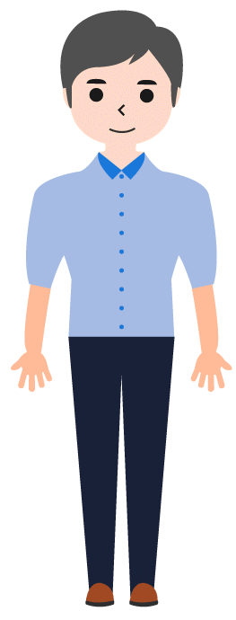

Ⅲ
위(Wee) 클래스는 누가 이용 하나요?
  학 생
  교 사
  학 부 모
본교 재학 중인 모든 학생
  학생상담 자문
  학생 발달특성 이해,
  생활지도, 학생 사안 해결 지원 등
  학부모상담 자문
  자녀관련 자문
  학부모 특성 이해,
  의사소통 방법, 부모 양육 태도 등
  자녀발달특성 이해,
  양육방법, 전문기관 정보 제공 등
Notes:
<슬라이드 안내>
위(Wee) 클래스 이용 대상에 대해 설명하는 슬라이드입니다.
<활용 가이드>
- 위(Wee) 클래스는 ‘우리학교’ 모든 학생이 이용 대상임을 안내합니다.
- 교사 및 학부모도 이용할 수 있음을 안내합니다.

Slide 7

Ⅲ
위(Wee) 클래스는 누가 이용 하나요?
위(Wee) 클래스는 모든 학생에게 열려 있는 공간입니다.
위(Wee) 클래스에서는 학생 누구나 상담을 받을 수 있습니다.
특히,
“아래와 같은 문제로 어려움을 호소하는 학생들이 도움을 받을 수 있습니다.”
대인관계(친구, 가족 등)
학교생활 적응
학업 및 진로
우울, 불안 등 심리·정서
학교환경 변화(전·편입, 복학 등)
가정환경 변화(이혼, 가족상실 등)
자살 및 자해, 학업중단, 학교폭력, 아동학대 등
Notes:
<슬라이드 안내>
선생님들이 학급에서 관찰을 통해 의뢰할 수 있는 상담 대상 학생을 보다 자세히 설명한 슬라이드입니다.
<활용 가이드>
선생님들이 위(Wee) 클래스에 의뢰할 수 있는 상담 대상에 대해 예시를 들어 설명할 수 있습니다.
예) 친구들에게 공격적으로 행동하는 학생, 평소 지각, 결석이 잦은 학생, 매우 위축되어 있고 불안해보이는 학생 등
단, 상담 대상 영역에 해당하는 학생들이 낙인이 되지 않도록 유의할 필요가 있습니다.

Slide 8






Ⅳ
위(Wee) 클래스에서는 무엇을 하나요?
상담
심리검사
학생교육 및 행사
-개인상담
-집단상담
-비대면 상담
교사/학부모
자문 및 연수
위(Wee)프로젝트
기관 연계 지원
지역사회
유관기관 연계 지원
Notes:
<슬라이드 안내>
위(Wee) 클래스 운영 내용을 소개하는 슬라이드입니다.
<활용 가이드>
소속 학교에서 운영하는 실제 내용들을 설명할 수 있습니다.

Slide 9



Ⅳ
위(Wee) 클래스에서는 무엇을 하나요?
상담 영역
심리검사
정서
학업
성격
대인관계
성격 및 인성검사
성격 및 인성검사
투사검사
기타
학생이 상담을
필요로 하는 영역
위기
학교폭력,
자해•자살 등
기질과 성격
학습 요인
심리적 무의식 이해
정서 상태 이해
인지적 특성 이해
Notes:
<슬라이드 안내>
위(Wee) 클래스 운영 내용을 소개하는 슬라이드입니다.
<활용 가이드>
소속 학교 위(Wee) 클래스에서 실시 가능한 심리검사를 안내할 수 있습니다.

Slide 10

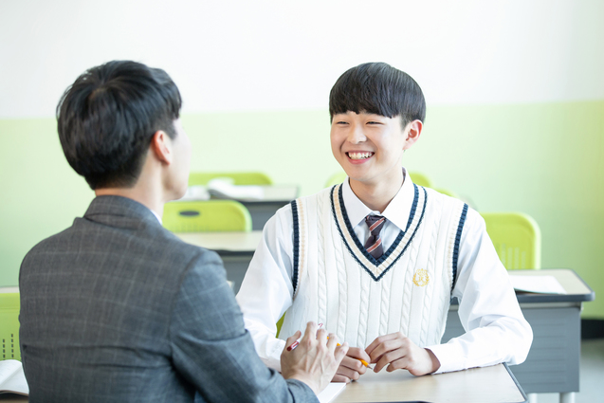
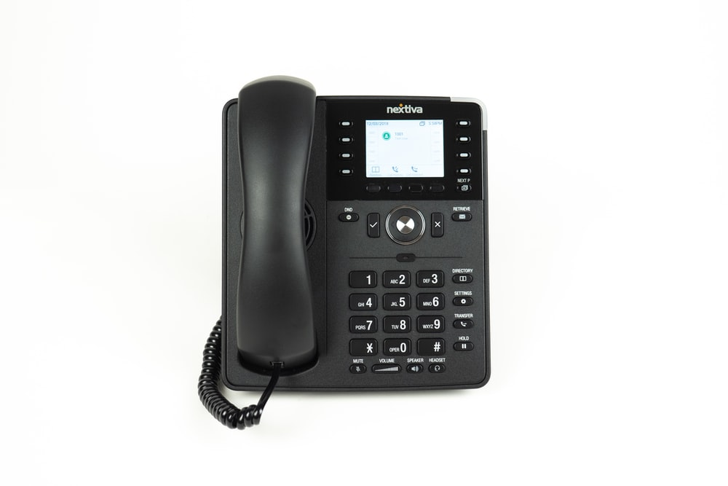
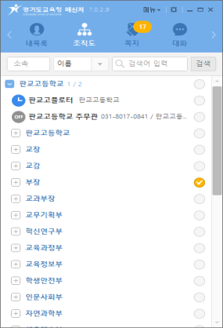
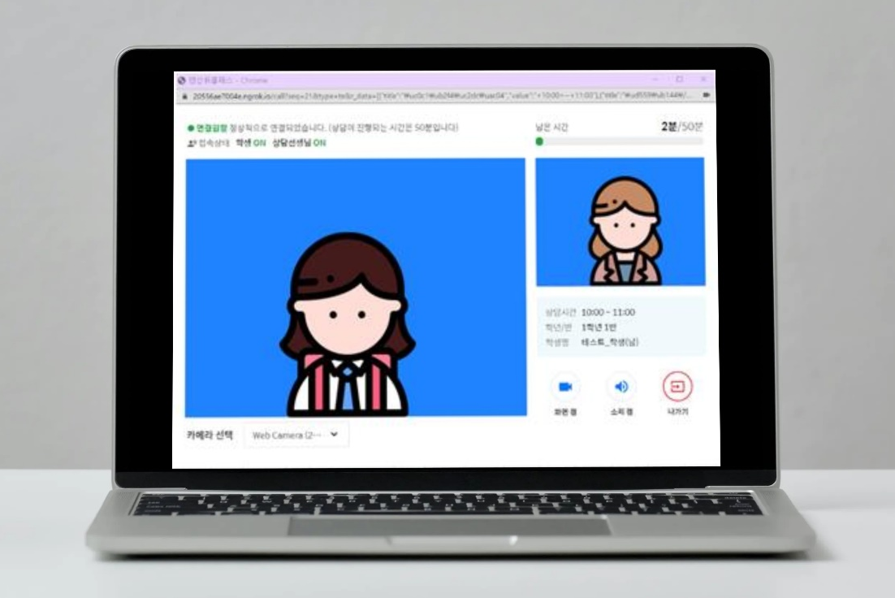
Ⅴ
위(Wee) 클래스는 어떻게 이용 하나요?
  이용 시간 (예시)
09:00~17:00
수업시간 / 점심시간 / 방과 후
  신청 방법
  방문
  전화
  교내 메신저
  온라인 매체
OO 클래스 등
Notes:
<슬라이드 안내>
위(Wee) 클래스 운영 내용을 소개하는 슬라이드입니다.
<활용 가이드>
소속 학교 위(Wee) 클래스에서 실시 가능한 심리검사를 안내할 수 있습니다.

Slide 11





Ⅴ
위(Wee) 클래스는 어떻게 이용 하나요?
상담 진행 과정
Step 1
Step 2
Step 3
Step 4
Step 5
상담신청
접수상담
심리검사
상담실시
상담종결 및 추수상담
ㆍ상담신청
(방문/전화/온라인)
ㆍ상담신청서 및 동의서 작성
ㆍ상담계획 안내
ㆍ필요한 경우 심리검사 실시
ㆍ보통 4~10회기 진행
필요 시 장기상담 가능
ㆍ출결 확인을 위한 절차 진행
(상담확인증)
ㆍ다음 회기 상담일 예약
ㆍ학생과 합의하여 상담 종결
ㆍ추수상담을 통해
지속적인 학생상담 지원
Notes:
<슬라이드 안내>
위(Wee) 클래스 상담 진행 과정에 대해 설명하는 슬라이드입니다.
<활용 가이드>
위(Wee) 클래스 상담 진행 과정에 대해 안내하고, 담임교사의 협조(출결확인/학생 및 학부모 상담동의 등)를 요청할 수 있습니다.

Slide 12


Ⅵ
우리 학교 위(Wee) 클래스는?
2020년 위(Wee) 클래스 학생상담 현황
(예시) 그래프
Notes:
<슬라이드 안내>
교사들에게 ‘우리 학교 위(Wee) 클래스’를 소개하는 슬라이드입니다.
<활용 가이드>
- 선생님들에게 우리 학교 학생들이 가장 많이 호소하는 문제가 무엇인지, 얼마나 많은 학생들이 위(Wee) 클래스를 이용했는지 등을 설명하여
위(Wee) 클래스를 이해하는데 도움을 줄 수 있습니다.
- 소속 학교 위(Wee) 클래스 상담 통계를 표나 그래프로 표현할 수 있습니다.

Slide 13
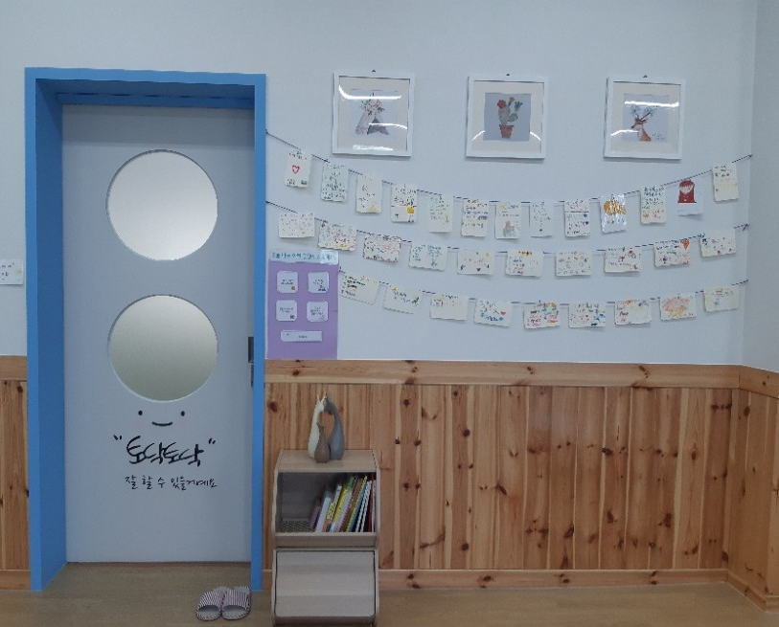
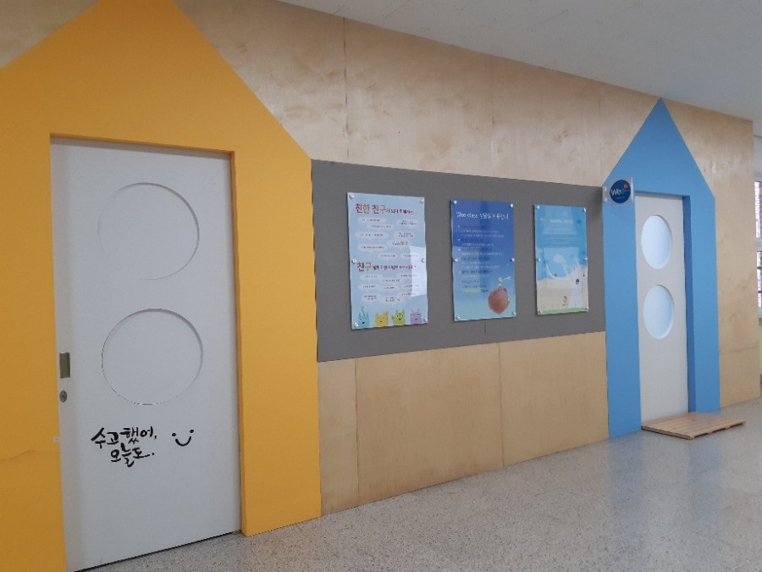
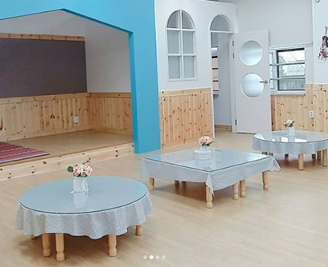
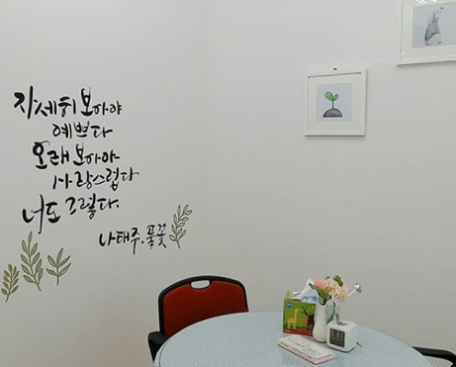
Ⅵ
우리 학교 위(Wee) 클래스는?
위(Wee) 클래스 위치
(예시) 본관 2층 도서관 옆
학생공감상담실 입구
학생공감상담실 복도
Notes:
<슬라이드 안내>
‘우리학교 위(Wee) 클래스’ 위치 안내 슬라이드입니다.
<활용 가이드>
- 소속 학교 위(Wee) 클래스 상황에 맞게 내용 및 사진을 수정하여 활용할 수 있습니다.
- 상담실 위치를 사전에 인지하고 상담이 필요할 때 바로 찾아올 수 있도록 안내합니다.

Slide 14
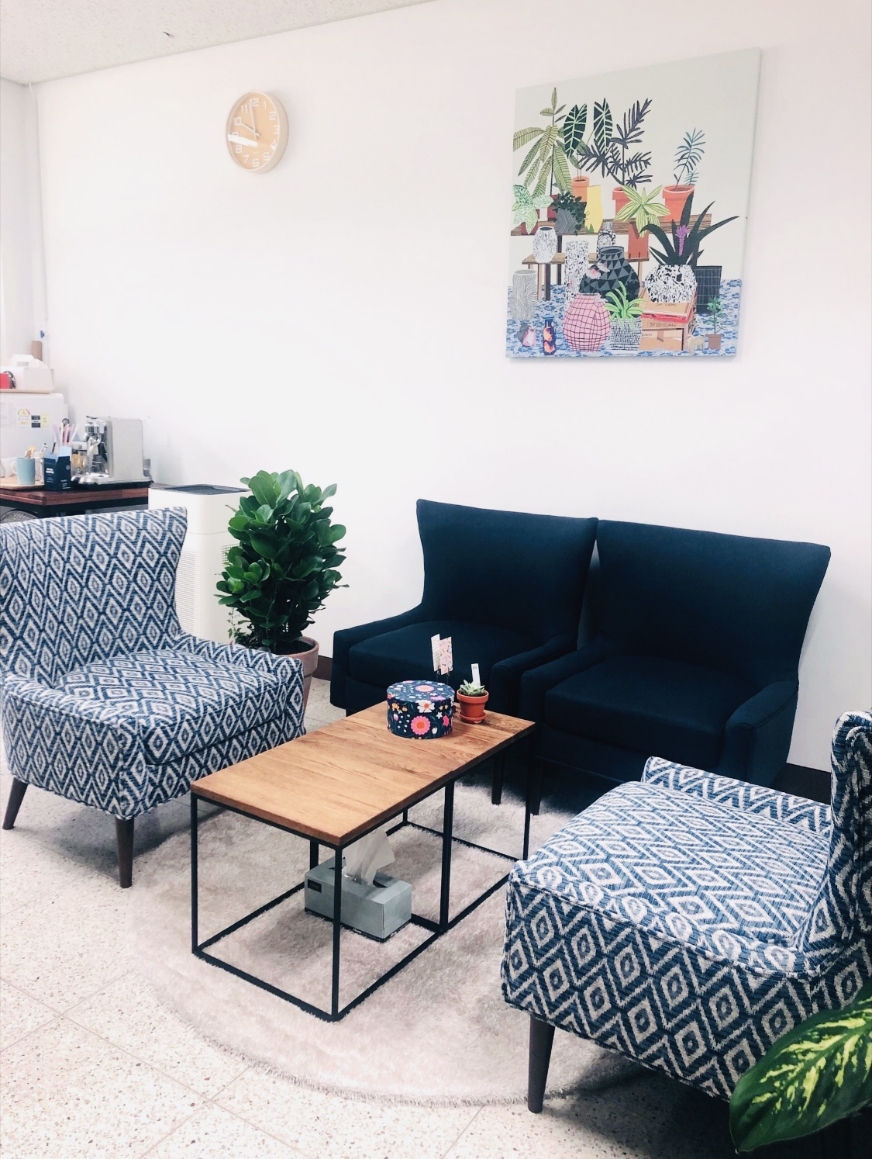
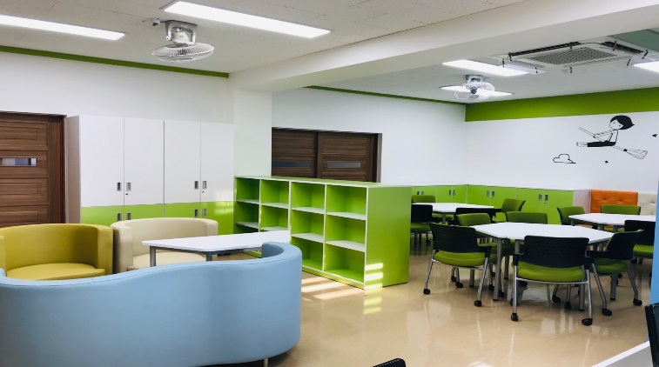
Ⅵ
우리 학교 위(Wee) 클래스는?
위(Wee) 클래스 내부 전경
개인 상담실
집단상담실
Notes:
<슬라이드 안내>
‘우리학교 위(Wee) 클래스’ 위치 안내 슬라이드입니다.
<활용 가이드>
- 소속 학교 위(Wee) 클래스 상황에 맞게 내용 및 사진을 수정하여 활용할 수 있습니다.
- 상담실 위치를 사전에 인지하고 상담이 필요할 때 바로 찾아올 수 있도록 안내합니다.

Slide 15
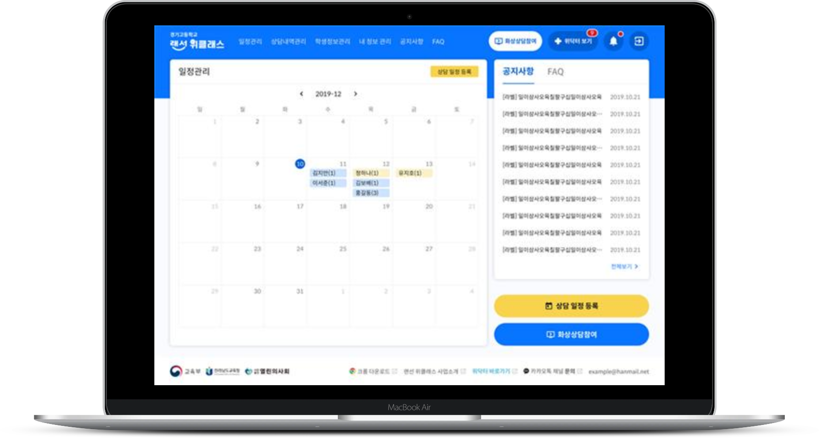

Ⅵ
우리 학교 위(Wee) 클래스는?
전화 상담
비대면 상담
000-777-8888
랜선 위(Wee) 클래스
Notes:
<슬라이드 안내>
‘우리학교 위(Wee) 클래스’ 비대면상담 안내 슬라이드입니다.
<활용 가이드>
- 소속 학교 위(Wee) 클래스 상황에 맞게 내용 및 사진을 수정하여 활용할 수 있습니다.
- 소속 학교에서 이용하는 비대면 상담매체, 위(Wee) 클래스 전화번호 및 내선번호 등을 안내하여
대면상담 외에도 다양한 방법으로 상담이 진행되고 있음을 설명합니다.

Slide 16
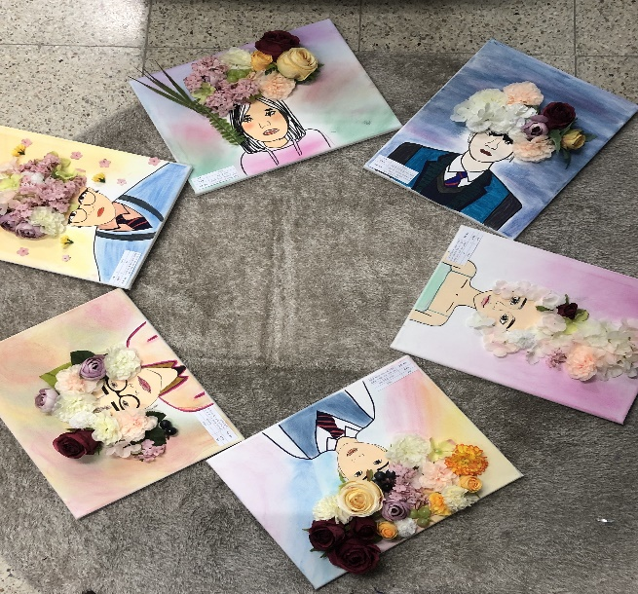
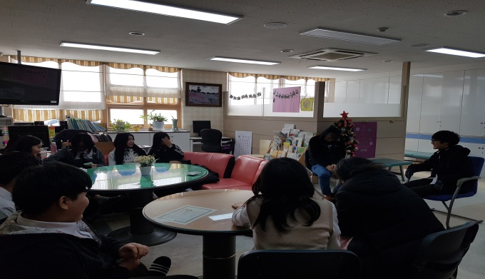
Ⅵ
우리 학교 위(Wee) 클래스는?
위(Wee) 클래스 집단 상담
(예시)
매체활용(미술) 집단상담
심리극 집단상담
Notes:
<슬라이드 안내>
‘우리학교 위(Wee) 클래스’에서 운영하는 집단상담 프로그램을 안내하는 슬라이드입니다.
<활용 가이드>
- 소속 학교 위(Wee) 클래스 상담활동에 맞게 내용 및 사진을 수정하여 활용할 수 있습니다.
- 위(Wee) 클래스에서 운영하는 다양한 집단상담 프로그램을 소개할 수 있습니다.
- 집단상담 운영 계획 및 신청 방법 등을 안내할 수 있습니다.
- 담임교사 도움이 필요한 내용을 알리고 협조를 요청할 수 있습니다.

Slide 17

Ⅵ
우리 학교 위(Wee) 클래스는?
심리검사
본교에 구비되어 있는 심리검사 안내
(예시)
인성 검사
성격 유형 검사
학습 유형 검사 등
Notes:
<슬라이드 안내>
‘우리학교 위(Wee) 클래스’에서 실시하는 심리검사를 안내하는 슬라이드입니다.
<활용 가이드>
- 소속 학교 위(Wee) 클래스 상담활동에 맞게 내용 및 사진을 수정하여 활용할 수 있습니다.
- 소속 학교에서 실시 가능한 심리검사 목록으로 수정하여 활용할 수 있습니다.

Slide 18
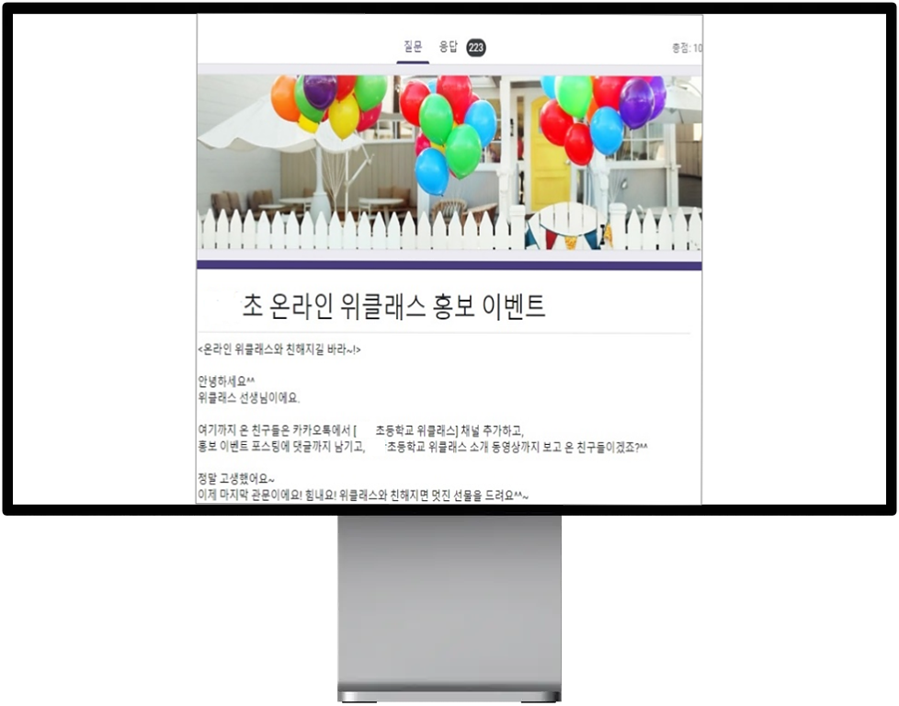
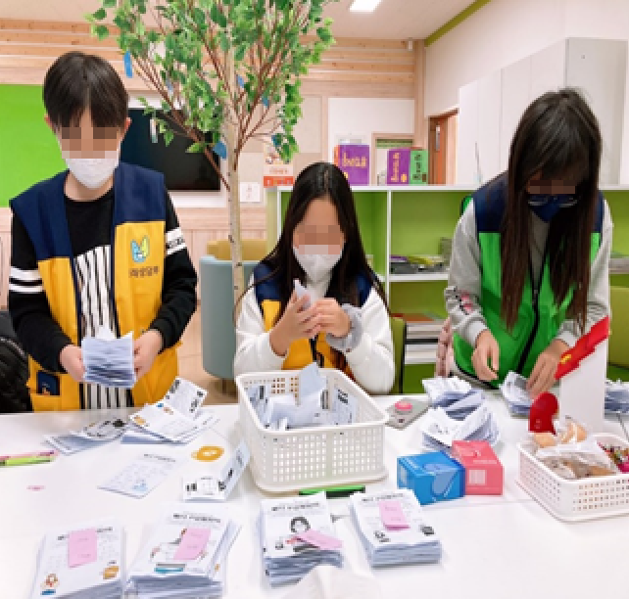
Ⅵ
우리 학교 위(Wee) 클래스는?
ON
홍보
OFF
(예시)
비대면 온라인 홍보 이벤트
등교기간 홍보 이벤트
Notes:
<슬라이드 안내>
‘우리학교 위(Wee) 클래스’ 홍보활동 소개 슬라이드입니다.
<활용 가이드>
- 소속 학교 위(Wee) 클래스에서 진행한 홍보활동 사진 및 내용으로 수정하여 활용할 수 있습니다.
- 다양한 홍보활동 등에 대해 안내합니다.

Slide 19

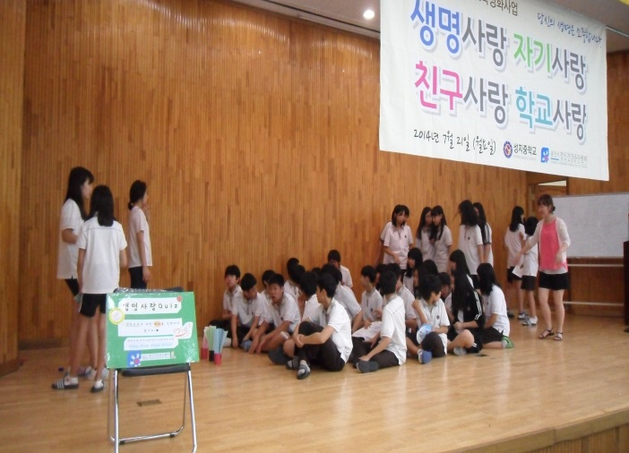
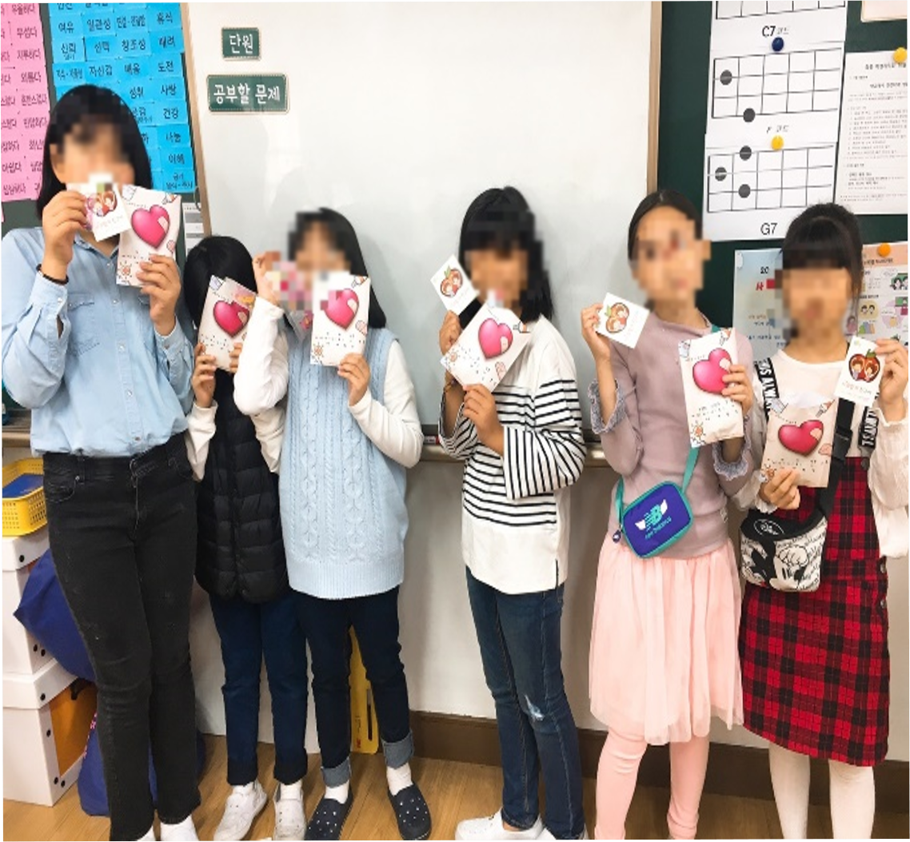
Ⅵ
우리 학교 위(Wee) 클래스는?
행사
(예시) 친구사랑주간 행사
친구사랑주간 행사
애플데이 행사
Notes:
<슬라이드 안내>
‘우리학교 위(Wee) 클래스’ 행사를 소개하는 슬라이드입니다.
<활용 가이드>
- 소속 학교 위(Wee) 클래스에서 진행한 행사활동 사진 및 내용을 수정하여 활용할 수 있습니다.
- 다양한 행사활동 등에 대해 안내합니다.

Slide 20
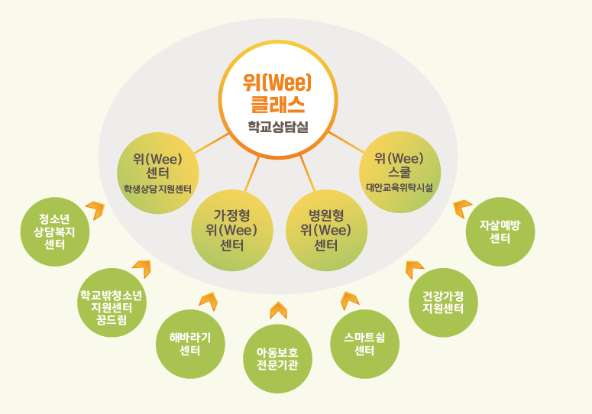
Ⅶ
위(Wee) 클래스에서도 힘든 학생들은?
Notes:
<슬라이드 안내>
위(Wee) 클래스 학생 사례를 연계할 수 있는 위(Wee)프로젝트 기관과 기타 지역 유관기관을
안내하는 슬라이드입니다.
<활용 가이드>
선생님들에게 위기학생을 연계 지원할 수 있는 외부 기관을 안내합니다. 특히 우리 학교에서 자주 연계하는 기관에 대해 설명합니다.

Slide 21
Ⅷ
위(Wee) 클래스 이용 협조사항은?
  담임교사
  학부모
  학생
학급 내 상담이 필요한 학생 의뢰
상담선생님과 협력 관계 형성
상담선생님과 신뢰 관계 형성
담임(교과) 선생님에게 사전 확인 받기
비밀 보장 협조
비밀 보장 협조
상담 시간 준수
학생 출결 확인
Notes:
<슬라이드 안내>
담임교사, 학부모, 학생이 협조해야 할 내용을 설명하는 슬라이드입니다.
<활용 가이드>
- 상담 진행 과정에서 담임교사, 학부모, 학생이 협력관계를 형성하고 유지하는 것이 중요함을 안내할 필요가 있습니다.
- 위(Wee) 클래스 이용 시 담임교사, 학부모, 학생이 협조해야 할 사항을 안내할 필요가 있습니다.

Slide 22






Thank you
감사합니다

